Slide 1
15장. 클래스

Slide 2
목차
  1. 클래스
  2. 여러 가지 메서드
  3. 유틸리트 클래스

Slide 3
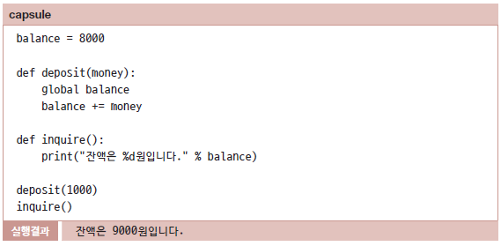
1. 클래스
클래스
  객체지향의 가장 기본적 개념
  관련된 속성과 동작을 하나의 범주로 묶어 실세계의 사물을 흉내냄
  모델링
    사물 분석하여 필요한 속성과 동작 추출
  캡슐화
    모델링 결과를 클래스로 포장

Slide 4
1. 클래스
  사물의 속성은 변수로, 동작은 함수로 표현
  멤버
    클래스 구성하는 변수와 함수
  메서드
    클래스에 소속된 함수

Slide 5

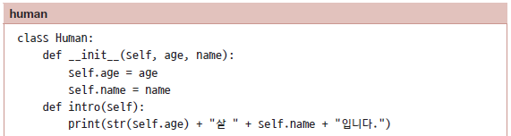
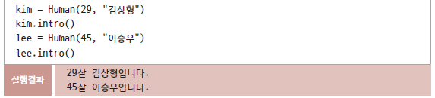
1. 클래스
생성자
  클래스 선언 형식
  __init__ 생성자
    통상 객체 초기화

Slide 6

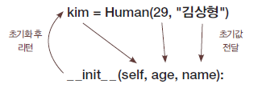
1. 클래스
  객체 생성 구문
    객체를 __init__의 첫 번째 인수 self로 전달
    생성문에서 전달한 인수를 두 번째 이후의 인수로 전달
    새로 생성되는 객체 멤버에 대입
  메서드는 필요한 만큼 선언할 수 있음
    객체.메서드()

Slide 7

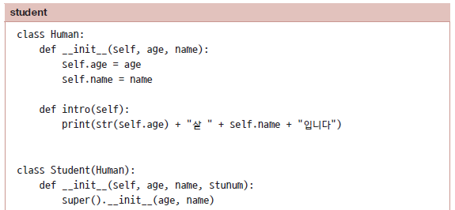
1. 클래스
상속
  기존 클래스 확장하여 멤버 추가하거나 동작 변경
    클래스 이름 다음의 괄호 안에 부모 클래스 이름 지정

Slide 8
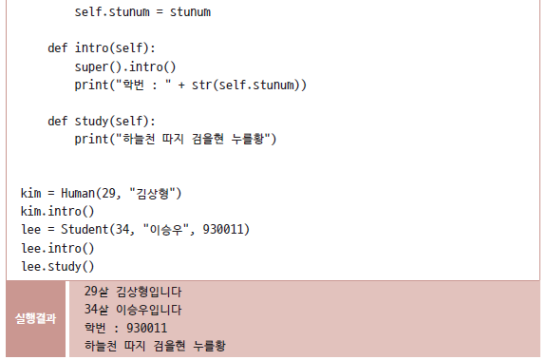
1. 클래스
  super() 메서드
    자식 클래스에서 부모의 메서드 호출할 때 사용

Slide 9
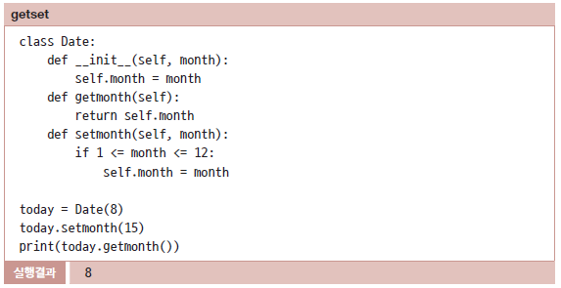
1. 클래스
액세서
  파이썬 클래스의 멤버는 모두 공개되어 누구나 외부에서 액세스 가능
  일정한 규칙 마련하고 안전한 액세스 보장
    게터(Getter) 메서드
      멤버 값 대신 읽음
    세터(Setter) 메서드
      멤버 값 변경

Slide 10
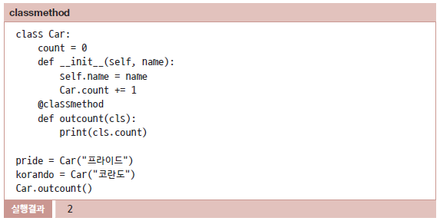
2. 여러 가지 메서드
클래스 메서드
  특정 객체에 대한 작업 처리하는 것이 아니라 클래스 전체에 공유
    @classmethod 데커레이터
    첫 번째 인수로 클래스에 해당하는 cls 인수

Slide 11
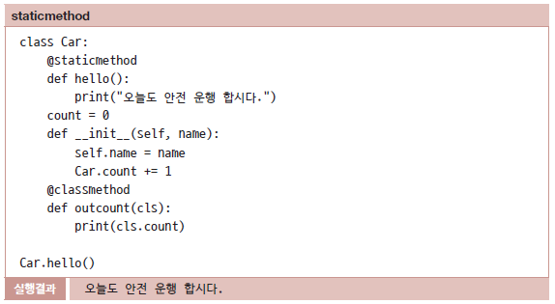
2. 여러 가지 메서드
정적 메서드
  클래스에 포함되는 단순 유틸리티 메서드
  특정 객체에 소속되거나 클래스 관련 동작 하지 않음
  @staticmethod 데커레이터

Slide 12
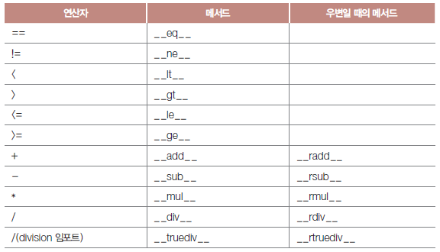
2. 여러 가지 메서드
연산자 메서드
  연산자 사용하여 객체끼리 연산
  연산자 오버로딩
    클래스별로 연산자 동작을 고유하게 정의

Slide 13
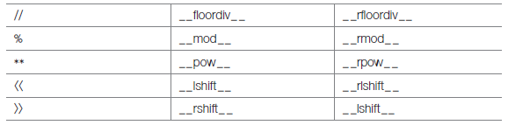
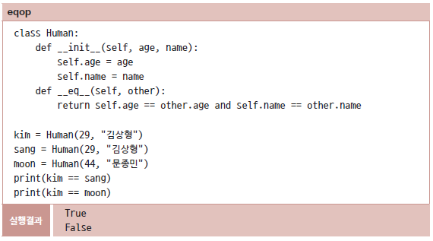
2. 여러 가지 메서드

Slide 14
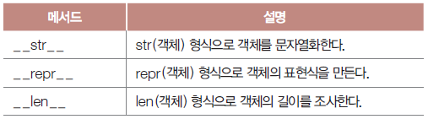
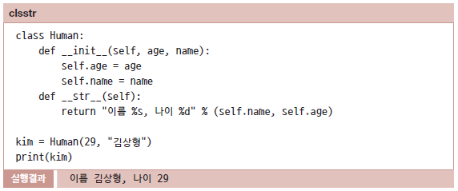
2. 여러 가지 메서드
특수 메서드
  특정한 구문에 객체 사용될 경우 미리 약속된 작업 수행

Slide 15
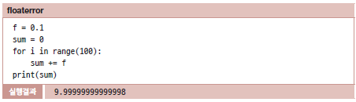
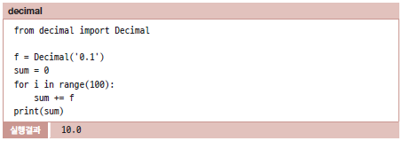
3. 유틸리티 클래스
Decimal
  정수 혹은 문자열 실수로 초기화
  오차 없이 정확하게 10진 실수를 표현
    컴퓨터에서 이진 실수로 십진 실수를 정확하게 표현하기 어려움

Slide 16
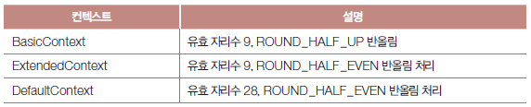
3. 유틸리티 클래스
  실수형과는 연산할 수 없음
  Context 객체
    연산 수행 방법을 지정
    getcontext / setcontext 함수로 컨텍스트 변경
    같은 연산이라도 컨텍스트 따라 결과 다를 수 있음

Slide 17

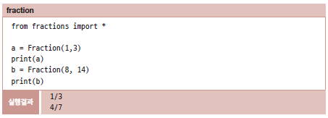
3. 유틸리티 클래스
Fraction
  유리수를 표현
    분모와 분자를 따로 전달하여 분수 형태 숫자 표현함

Slide 18

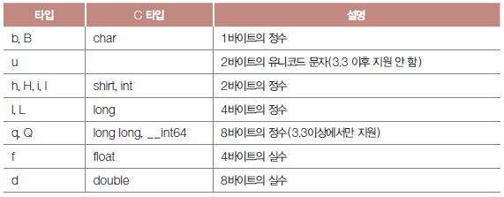
3. 유틸리티 클래스
array 모듈
  동일 타입 집합인 배열을 지원
  대량 자료를 메모리 낭비 없이 저장 및 고속 액세스 가능

